Slide 1


ĐẠI HỌC CÔNG NGHỆP HÀ NỘI
KHOA CÔNG NGHỆ THÔNG TIN
ĐỒ ÁN TỐT NGHIỆP
Xây dựng website thương mại điện tử bán giày
cho cửa hàng Suwts
Giáo viên hướng dẫn: Th.S Nguyễn Tuấn Tú
Sinh viên: Vương Tú Linh
Mã sinh viên: 2020604531
Hà Nội, tháng 6 năm 2024

Slide 2

1
Tổng quan về đề tài
2
Phân tích thiết kế hệ thống
Nội dung chính
3
Demo về sản phẩm
4
Kết luận và hướng phát triển

Slide 3

Chương 1. Tổng quan về đề tài

Slide 4



1.1 Lý do chọn đề tài
- Công nghệ ngày càng phát triển
- Nhu cầu mua sắm online tăng cao
- Mong muốn phát triển đa dạng các phương thức bán hàng
Giúp khách hàng tiết kiệm được thời gian mua hàng
Cửa hàng tiết kiệm được chi phí thuê thêm nhân viên và mở rộng mặt bằng

Slide 5

1.2 Mục tiêu của đề tài
- Tìm hiểu, thiết kế website thương mại điện tử
- Phân tích thiết kế hệ thống website
- Xây dựng các chức năng cho khách hàng và chủ cửa hàng
Giúp dễ dàng thiết kế website

Slide 6


1.3 Nội dung nghiên cứu
- Tìm hiểu các công nghệ sử dụng như Spring boot, Angular
- Khảo sát và phân tích các yêu cầu
- Phân tích thiết kế và đặc tả hệ thống
- Thiết kế cơ sở dữ liệu cho website

Slide 7
Chương 2. Phân tích thiết kế hệ thống

Slide 8
2.1 Các yêu cầu chức năng
Đăng kí
Đăng nhập
Người dùng
Xem cửa hàng
Thêm sản phẩm vào giỏ hàng
Thanh toán

Slide 9

2.1 Các yêu cầu chức năng
Quản lý sản phẩm
Admin
Quản lý khách hàng

Slide 10
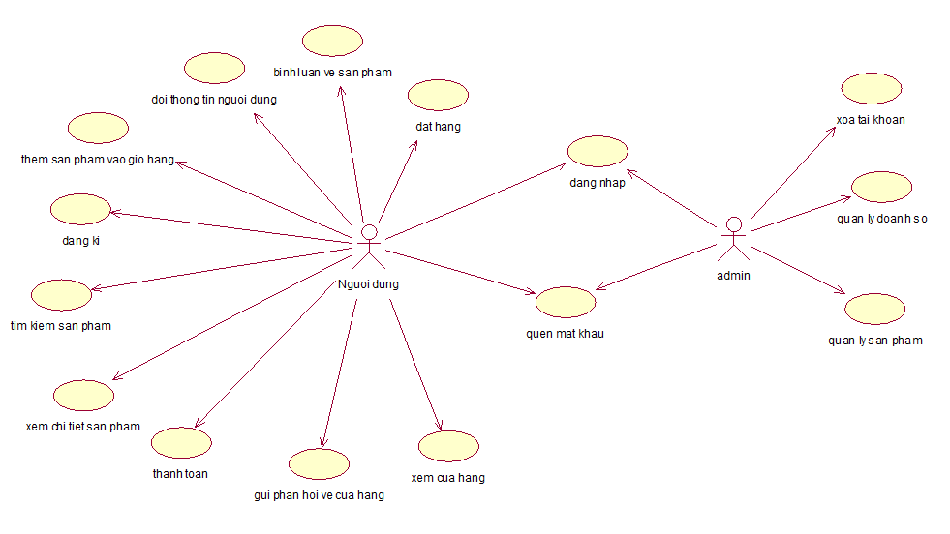
2.2 Biểu đồ use case

Slide 11
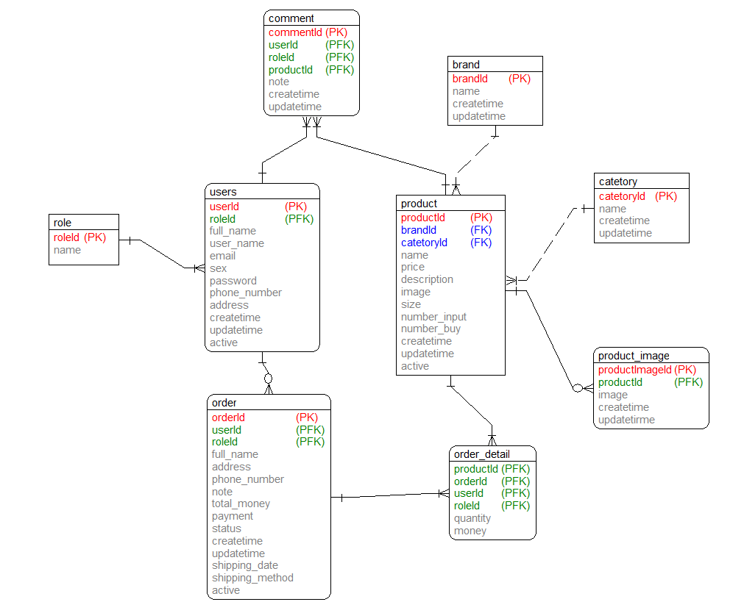
2.3 Các bảng trong cơ sở dữ liệu

Slide 12
2.4 Mô tả một số chức năng
2.4.1 Chức năng Thanh toán đơn hàng
KHÁCH HÀNG
ĐẶT HÀNG
Đăng nhập, chọn sản phẩm và ấn vào thêm giỏ hàng
Chuyển sang trang thanh toán online
1
2
3
4
KHÁCH HÀNG
XÁC NHẬN DƠN HÀNG
Chọn sản phẩm cần mua và nhập thông tin đặt hàng
Cửa hàng xác nhận đơn hàng và vận chuyển

Slide 13
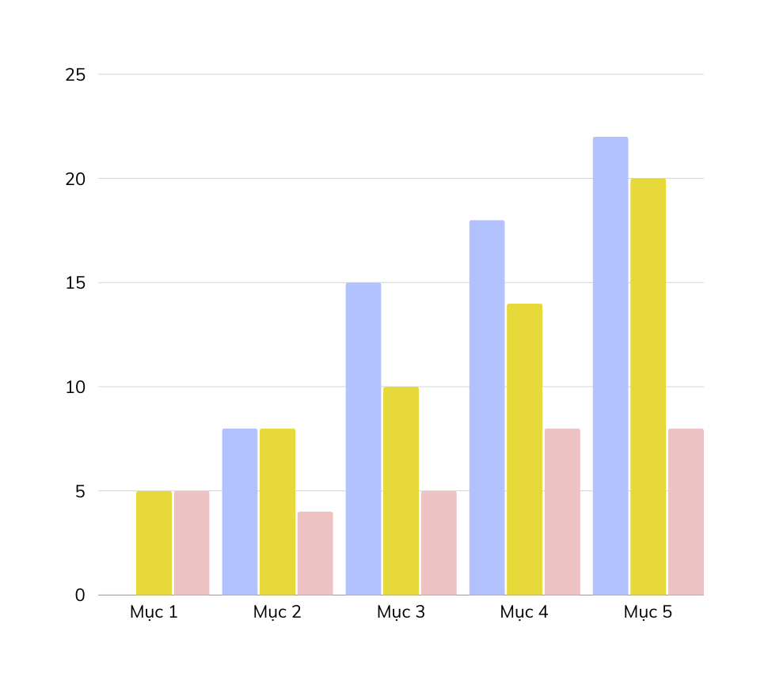
z
2.4 Mô tả một số chức năng
2.4.2 Chức năng Quản lý sản phẩm
Thêm, sửa , xóa sản phẩm
ADMIN
Đăng nhập, chọn quản lý sản phẩm
Xem doanh thu cửa hầng

Slide 14

z
2.4 Mô tả một số chức năng
2.4.3 Chức năng Quản lý người dùng
Xem thông tin khách hàng
ADMIN
Đăng nhập, chọn quản lý sản phẩm
Vô hiệu hóa tài khoản khách hàng

Slide 15
Chương 3. Demo sản phẩm

Slide 16


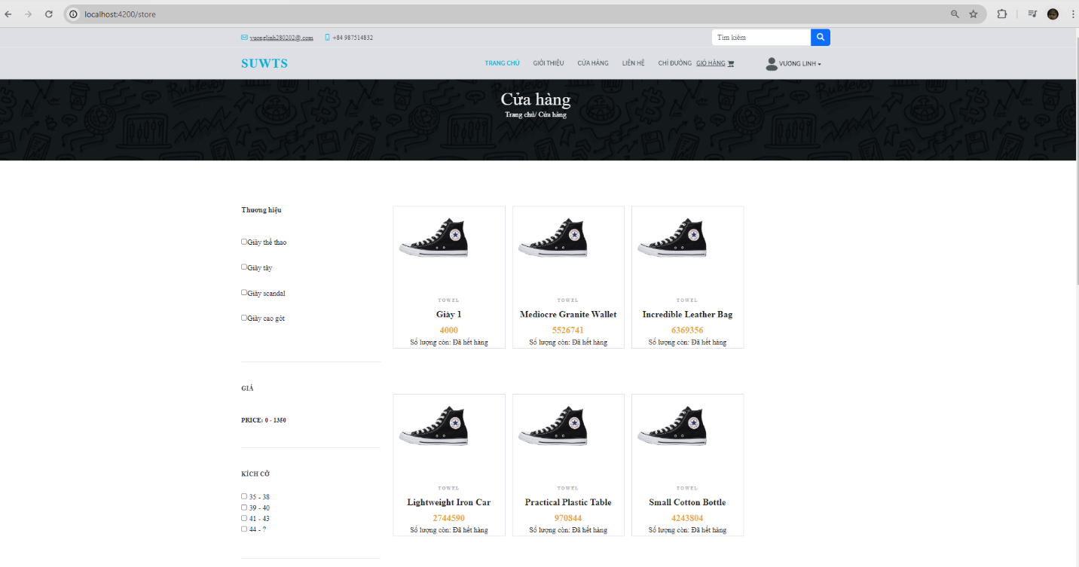
z
Demo sản phẩm

Slide 17
Chương 4. Kết luận và hướng phát triển

Slide 18

z
4.1 Kết luận
- Hiểu và biết cách vận dụng các công nghệ như Spring boot, Angular
- Biết cách phân tích và thiết kế website
- Biết cách xây dựng một số tính năng cho website về thương mại điện tử

Slide 19

z
4.2 Hướng phát triển
- Phát triển thêm các tính năng cho khách hàng: đăng nhập bằng các tài khoản khác như google, facebook
- Phát triển giao diện thân thiện với khách hàng
- Xây dựng thêm tính năng quản lý nhân viên cho chủ cửa hàng

Slide 20

z
Em xin chân thành cảm ơn hội đồng thầy và cô đã lắng nghe và theo dõi bài báo cáo sản phẩm của em

